Slide 1
社交网络 中介中心性 计算与优化
组员： 严浩鹏 郭嘉伟 罗书琴

Slide 2
展示大纲
Betweenness Centrality 介绍
BC 算法介绍
BC算法实现与优化
串行算法
并行优化
GPU优化

Slide 3
中介中心性 (Betweenness Centrality, BC)
中心性： 中心性（Centrality）是社交网络分析（Social network analysis, SNA）中常用的一个概念，用以表达社交网络中一个点或者一个人在整个网络中所在中心的程度，这个程度用数字来表示就被称作为中心性
常用的中心性：度中心性、中介中心性、接近中心性
中介中心性：计算经过一个点的最短路径的数量。经过一个点的最短路径的数量越多，就说明它的中介中心性越高。
Notes:
图形分析是社交网络，计算生物学和机器学习等各种领域的基本工具。图算法的实际应用涉及无法手动检查的庞大网络。中介中心性（BC）是一种流行的分析，用于确定图中的顶点影响。它有许多实际用例，包括寻找城市商店的最佳位置，电网应急分析和社区检测。不幸的是，用于计算中介中心性的最快的已知算法具有顶点和边缘的图的时间复杂度，使得对大型网络的分析具有挑战性。
中介中心通过测量的比率决定顶点的网络中的重要性最短路径通过一个特定的顶点传递给所有顶点对之间的最短路径的总数。直观地，该比率确定顶点连接网络中的顶点对的程度。形式上，顶点的介于中心性定义为：

Slide 4
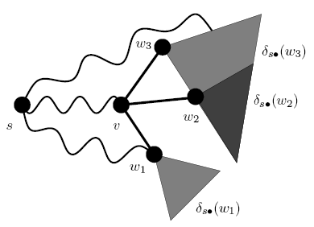
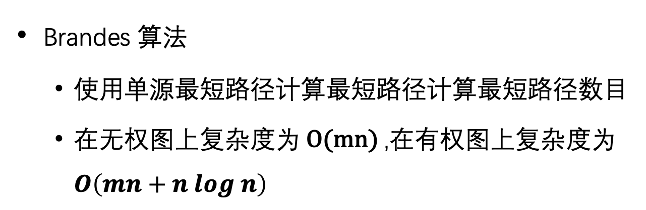
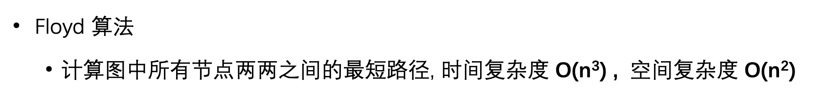
中介中心性 算法
Floyd 算法
计算图中所有节点两两之间的最短路径, 时间复杂度 O(n³) , 空间复杂度 O(n²)
Brandes 算法
使用单源最短路径计算最短路径计算最短路径数目
在无权图上复杂度为$\text{O}\text{(}\text{mn}\text{)}$,在有权图上复杂度为 $O\left(mn+n log n\right)$
Notes:
在网络稀疏的时候，复杂度接近 O(n²)

Slide 5
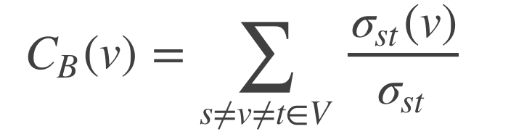
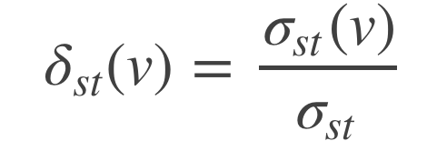
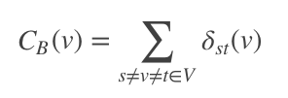


Brandes 算法原理
Betweenness定义：
记
则
其中： $σ_{st} 表示 s →t 最短路径数目， σ_{st}\left(v\right)表示s→t最短路径经过 v 的数目$
则： $δ_{st}\left(v\right) 表示 s →t 最短路径中，经过 v 的比例。 将所有顶点对\left(s, t\right)的δ_{st}\left(v\right)加起来则为中介中心度$
记从 s 到 v 的最短路径中v的前驱节点集：
显然有：
递推关系：

Slide 6
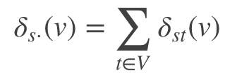

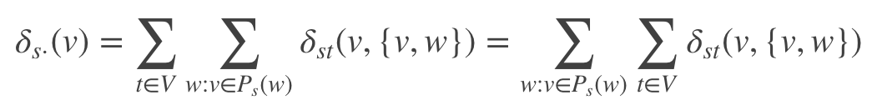
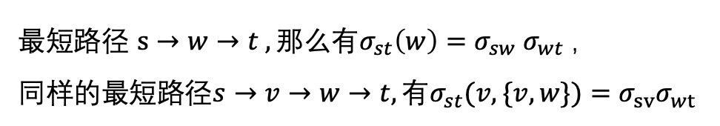

Brandes 算法原理
记：
$$表示 s →t 最短路径中，经过点v和边e 的比例$$
=>
最短路径 $s→w→t , 那么有σ_{st}\left(w\right)=σ_{sw} σ_{wt}$ ,
同样的最短路径$s→v→w→t, 有σ_{st}(v, \{v, w\})=σ_{sv}σ_{wt}$
$$δ_{st}\left(v, \left\{v, w\right\}\right)= \frac{σ_{st}(v, \{v, w\})}{σ_{st}}=\frac{σ_{sv}σ_{wt}}{σ_{st}}= \frac{σ_{sv}σ_{st}(w)}{σ_{st}σ_{sw}}$$

Slide 7
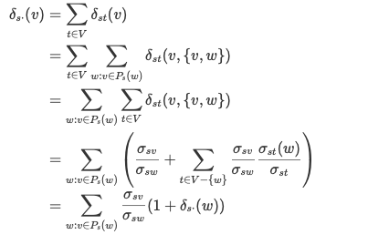

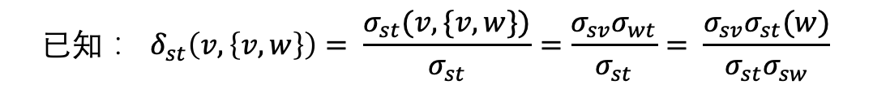
Brandes 算法原理
$${\text{已知： }δ}_{st}\left(v, \left\{v, w\right\}\right)= \frac{σ_{st}(v, \{v, w\})}{σ_{st}}=\frac{σ_{sv}σ_{wt}}{σ_{st}}= \frac{σ_{sv}σ_{st}(w)}{σ_{st}σ_{sw}}$$
( 其中当t = w时， $δ_{st}\left(v, \left\{v, w\right\}\right)= \frac{σ_{sv}}{σ_{sw}}$ )

Slide 8
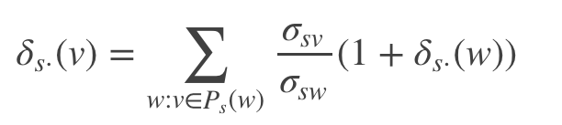
Brandes 算法原理
已知：
主要计算步骤：
选取源节点s做BFS计算 σ_{st}
遍历过程中将节点推入栈中，同时保留每个节点作为其他节点前驱的集合。
用公式计算 δ_{s⋅}(v)

Slide 9
Brandes 算法实现
已知：
主要计算步骤：
选取源节点s做BFS计算 σ_{st}
遍历过程中将节点推入栈中，同时保留每个节点作为其他节点前驱的集合。
用公式计算 δ_{s⋅}(v)

Slide 10
Brandes 算法分析
结果分析：
边数固定(100)，节点数变化
节点数固定（2000），边数变化

Slide 11
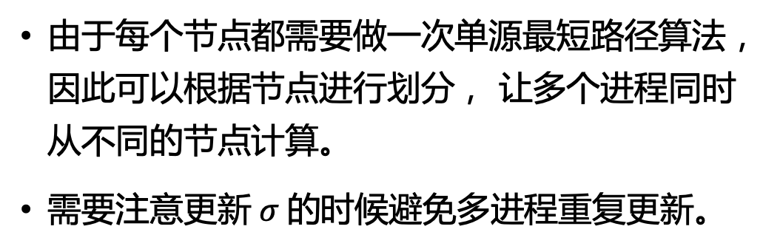
Brandes 算法并行化
由于每个节点都需要做一次单源最短路径算法，因此可以根据节点进行划分， 让多个进程同时从不同的节点计算。
需要注意$更新 σ 的时候避免多进程重复更新。$
需要避免冲突

Slide 12
Brandes 算法并行化
使用GPU对算法进行加速：
节点 并行法
边 并行法
高效并行法（仅对需要操作的节点进行操作）
混合算法

Slide 13
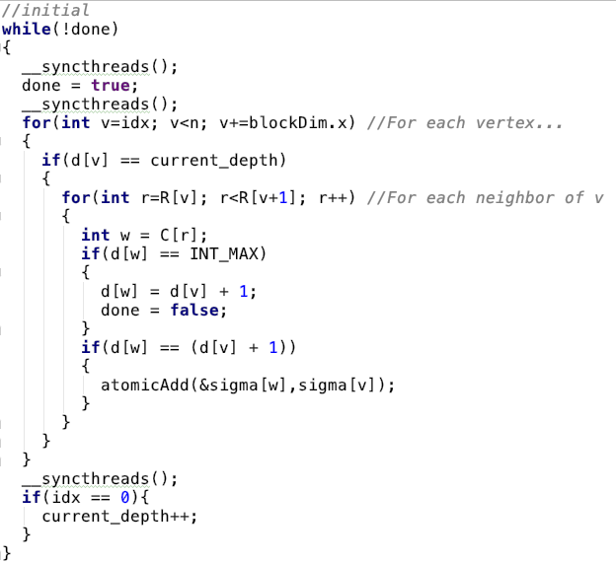
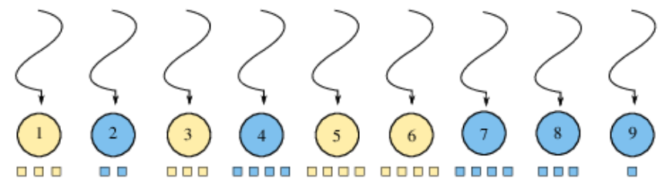
Brandes 算法并行化
节点并行法：
所有节点同时开始做BFS
每个线程在每次迭代中只处理同一个深度的节点

Slide 14
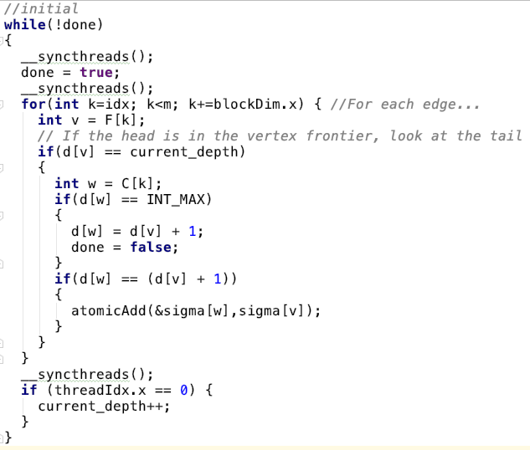
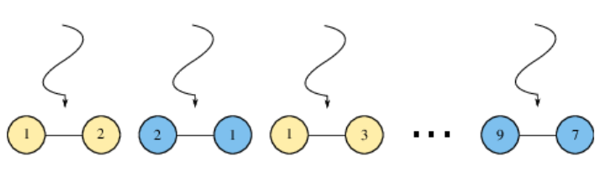
Brandes 算法并行化
边并行法：
所有节点同时开始做BFS
每个线程在每次迭代中只处理同一个深度的边

Slide 15
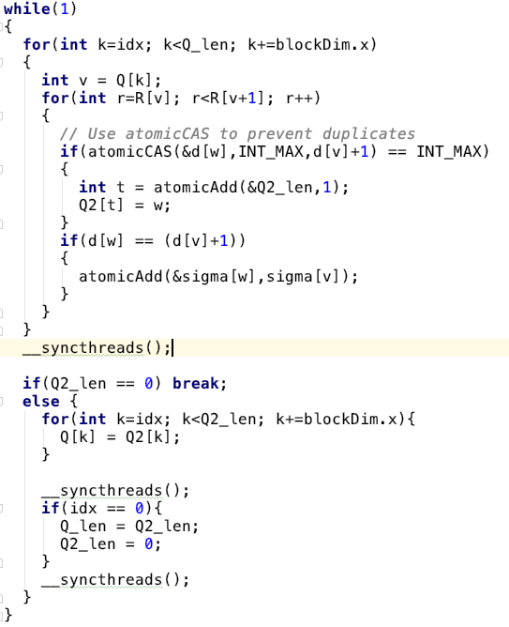
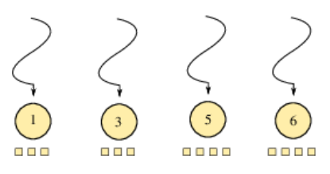
Brandes 算法并行化
高效并行法：
所有节点同时开始做BFS
设置队列，保存下一次需要计算的节点，不需要根据深度确定该节点是否需要被处理
Notes:
不需要根据深度确定该节点是否需要被处理

Slide 16
Brandes 算法并行化
混合并行法：
结合前面的并行化方法
边并行化适合边稠密的图，高效并行化算法适合图直径长的图
可根据图的稠密成都选用算法
Notes:
不需要根据深度确定该节点是否需要被处理

Slide 17
Brandes 算法并行化
结果：

Slide 18
Thank you
Q & A

